Slide 1







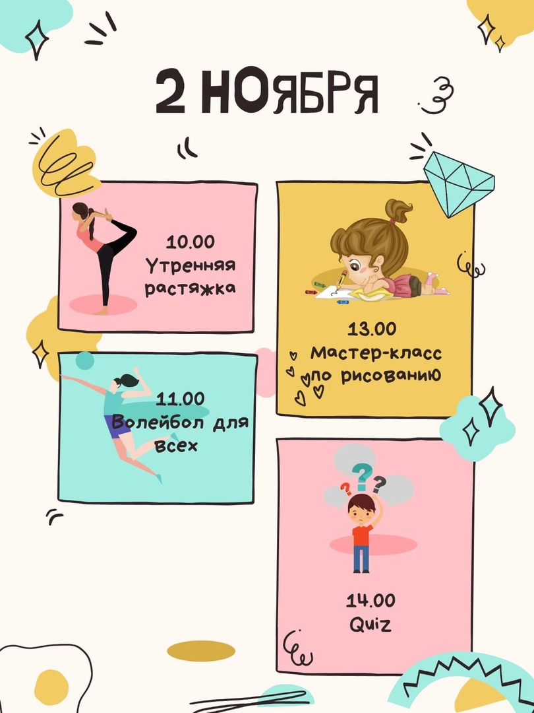
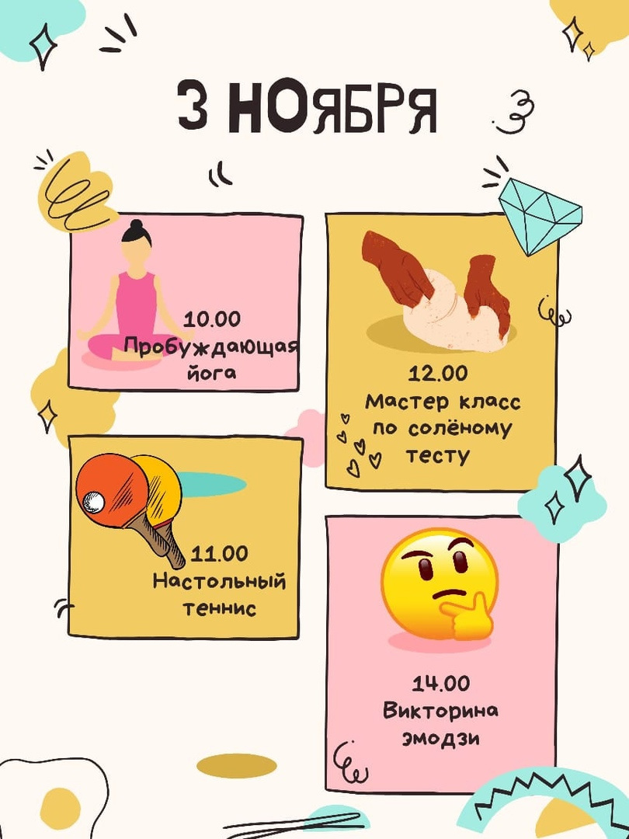
Школьный Калейдоскоп
Ежемесячное электронное
издание
ноябрь 2021
МБОУ «СОШ №24» №3
Милый край, его природу
Будем свято мы хранить,
Славу своего народа
Умножать, превозносить.
Есть у нас один закон.
И стоит на страже он
Всех людей любого пола
От беды и произвола
Он нас сделает сильнее.
Ну а если где-то ссора,
Он – надежная опора.
Ты на полке не лежи.
Конституция, живи!
Чтоб страна без драки, пепла
Развивалась бы и крепла.
Мы День единства отмечаем,
России праздник молодой,
И всем и каждому желаем
Стране быть верным всей душой!
В единстве, братстве сила наша,
И нас врагу не победить!
Так пусть становится всё краше
Страна, где довелось нам жить!
Сильна великая держава
Сынами, дочерьми своими…
России на померкнет слава,
Пока мы вместе и едины!
Расписание на каникулы
1

Slide 2
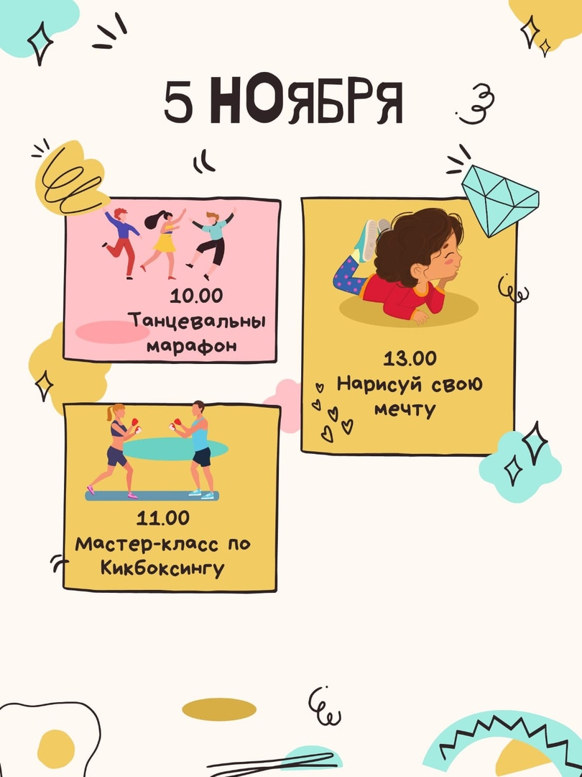



После первой четверти —
Это передышка,
Чтоб слегка расслабились
Девчонки и мальчишки.
Весело желаю
Вам их провести,
Чтоб с новыми силами
В школу вновь придти.
Осень позолотой
Листья покрывает,
Осенние каникулы
В школе наступают.
Путь длиной в 20 лет…
(Продолжение. Начало в предыдущем номере.)
Много внимания уделяется работе с одаренными детьми. Учащиеся школы – призеры и победители муниципального тура Всероссийской олимпиады школьников по математике, истории, биологии, литературе, географии, английскому языку, физической культуре, татарскому языку, информатике, праву, обществознанию, МХК (за последние 5 лет - 79 обучающихся). Имеются призеры регионального тура Всероссийской олимпиады школьников по истории, английскому и татарскому языкам. Призеры муниципального и регионального этапов Всероссийской олимпиады школьников успешно сдали Кембриджский экзамен, международный экзамен по китайскому языку, стали студентами таких учебных заведений, как МГИМО, КФУ, КГМУ, ИТМО и других вузов, обладателями золотого знака ГТО, многократными участниками и призерами различных видов спортивных соревнований. В этом, несомненно, заслуга и старания наших учащихся и педагогов.
Особое внимание уделяется воспитательной работе: сформирована система социально-значимых традиций, определены приоритетные направления деятельности. Накоплен положительный опыт работы по экологическому воспитанию обучающихся, совместной деятельности педагогов школы и родителей. Сложилась система дополнительного образования на базе школы, которая представлена разнообразными кружками.
Ежегодно проводятся акции «Цветущий двор», «Аллея выпускников», «Школьный экопатруль». Нельзя не отметить ежегодный месячник по военно-патриотическому воспитанию школьников, направленный на формирование у подрастающего поколения любви к своей Родине, отчему дому.
(продолжение в следующем номере)
Л.Н.Юсупова , учитель русского языка и литературы
.
2

Slide 3
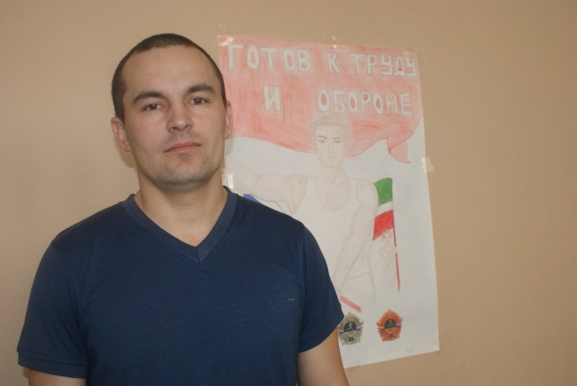

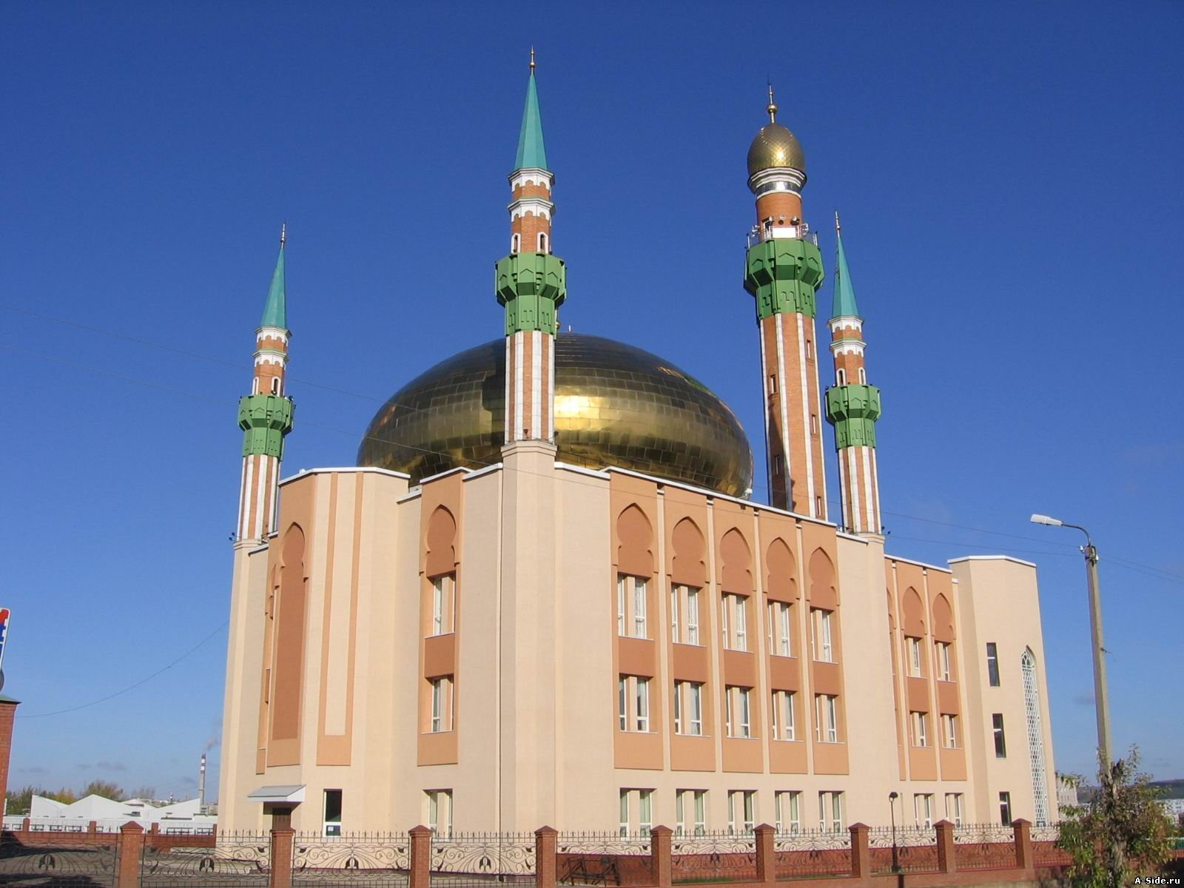
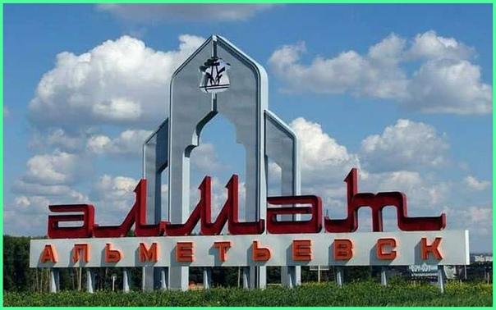
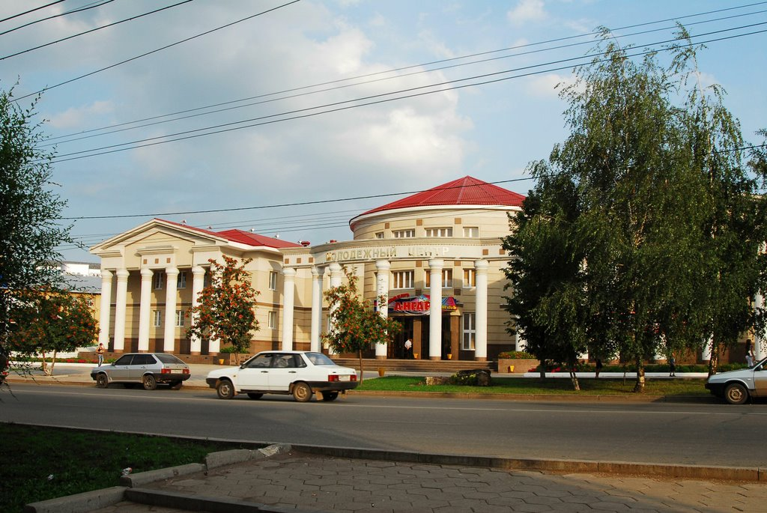

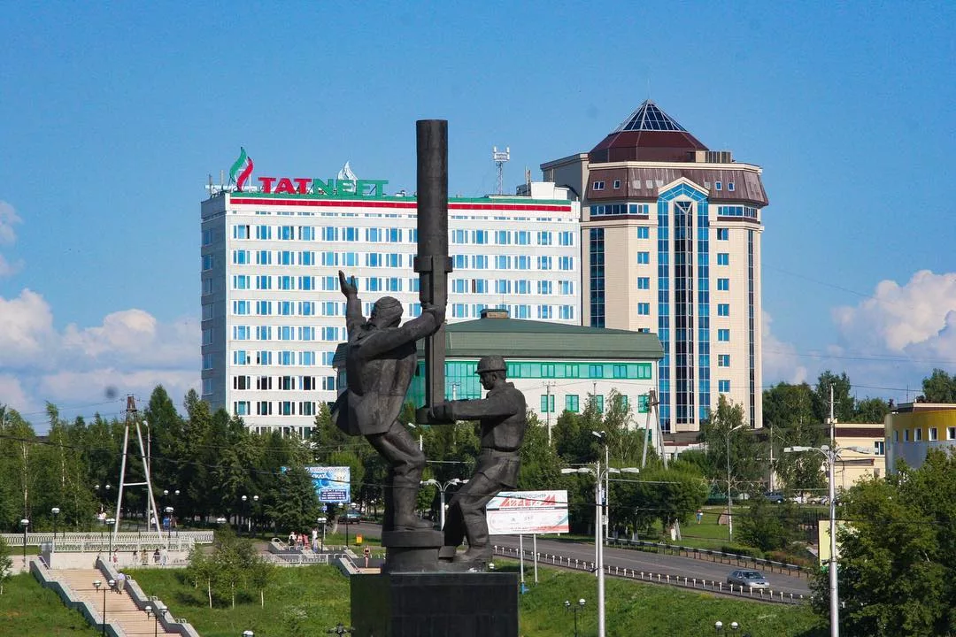
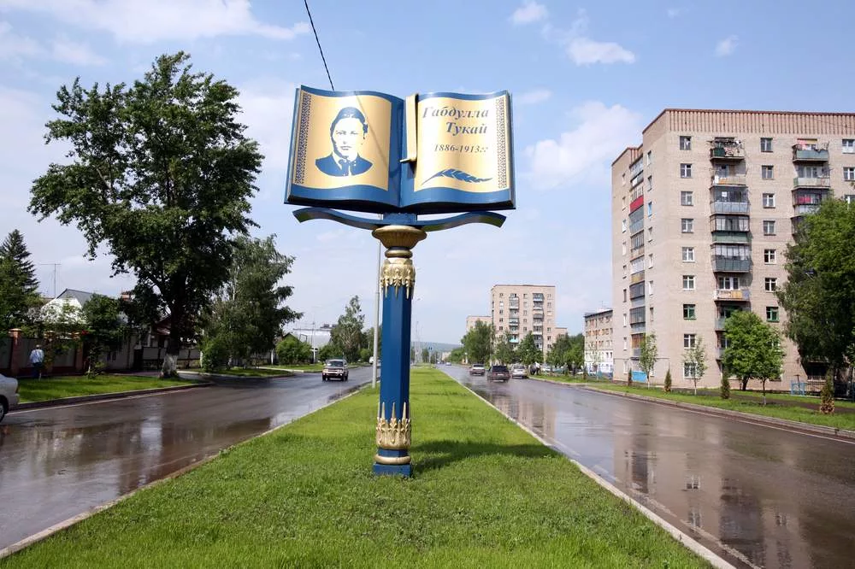

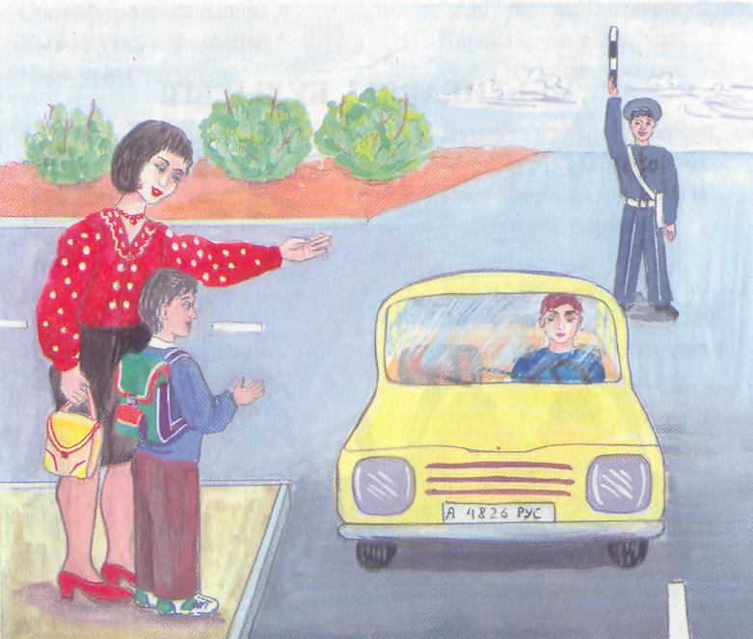
Әлмәтебез зур түгел –
Нефтькә ул башкала.
Кара алтын юллары
Әлмәтемнән башлана.
Тирә - ягына күз салсаң,
Үсә арыш, бодае.
Икмәк булса – табын ямьле,
Ә нефте – җир мае.
Зур эшләр башкару өчен
Син, балакай, нык тырыш.
Сабырлык һәм аңлы хезмәт
Таләп итә зур тормыш.
Көз көне иммунитетны ничек ныгытырга?
(Табиб КИҢӘШЛӘРЕ)
1. Дөрес туклану. Бу киңәшне хәзер еш бирәләр, дөрес туклану чынлап та күп нәрсәгә тәэсир итә. Көз көне күбрәк аксым кулланырга кирәк. Пешкән ит күбрәк ашагыз. Шулай ук яшелчә, җиләк-җимешләрне дә онытырга ярамый.
2. Көн режимы. Кеше туйганчы йокласа, эш белән ялны аралаштырса иммунитеты гына түгел, нерв системасы да ныгыячак.
3. Саф һавада булу. Көн саен һава торышының нинди булуына карамастан, кимендә ярты сәгать саф һавада булырга тырышыгыз. Яңгырда акыллы кеше этен дә чыгармый дисәләр дә, саф һава файдалы, туңмас, юешләнмәс өчен җылы киенеп чыгарга гына кирәк.
4. С витаминын куллану. Бу могҗизалы витамин иммун системасын ныгыту өчен иң файдалысы булып санала. Ул алмада, яшел тәмләткечләрдә, цитруслы җиләк-җимештә бар. С витамины ылыстан ясалган эчемлекләрдә бик күп.
5. Фитотерапия. Иммунитетны ныгыту өчен халык медицинасы да ярдәм итә. Миләш, эхинацея, гөлҗимеш төнәтмәләре файдалы. Әлеге җимешләрне 1:10 исәбеннән су белән кушасың да, 15 минут кайнатасың, аннары 40 минутка төнәтергә калдырасың. Төнәтмәне көн саен бер стакан эчәргә киңәш ителә.
Тулырак: http://shahrikazan.ru/news/kish-tabyish/kz-kne-immunitetny-nichek-nygytyrga-tabib-kishlre
Юлда йөрү кагыйдәләре.
Тротуардан уң яктан гына йөр.Әгәр тротуар булмаса юлның сул кырыеннан транспортка каршы бар.
Юлны тиешле урыннан гына чык.
Юлның икенче ягына чыкканда башта сулга, аннары уңга кара.
Транспорт алдыннан йөгереп чыкма.
Юлларда уйнау тыела.
Транспорт юлына велосипед белән чыкма.
3

Slide 4
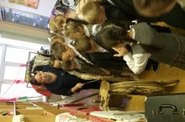



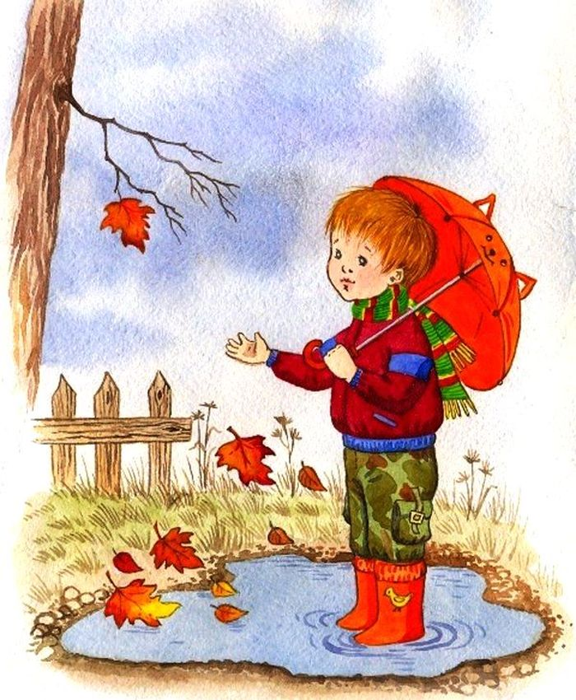

С целью формирования у учащихся гражданско-патриотических чувств, расширения кругозора, воспитания познавательных интересов и любви к малой родине ученики первых классов посетили краеведческий музей школы.
Дети с удовольствием слушали рассказ учителя об истории школы, татарского народа, с любопытством рассматривали экспонаты и экспозиции, которые помогают понять и увидеть быт и жизнь наших предков. Дети были в восторге от посещения музея.
«Мама – первое слово, главное слово в каждой судьбе»
День Матери – это тёплый и сердечный праздник, посвящённый самому дорогому и близкому человеку. Спросите любого малыша, кто самый любимый человек на свете и непременно услышите: «Моя мама!» Это, быть может один из самых правильных законов жизни: для своих детей мама неизменно становится идеалом – доброты, ума, красоты. Она дарит ребёнку всю себя: любовь, доброту, заботу, терпение. Мама – самый главный человек в жизни каждого из нас. Поздравляем всех мам с наступающим праздником!
4
Верстка и дизайн – Тимофеев Э.
Главный редактор – Бикмухаметова Р.А.
Корректор –Юсупова Л.Н.
Адрес редакции – г.Альметьевск, ул.
Шевченко 136, Школа №24, каб. №302
4

